Slide 1
Біологічна доступність лікарських препаратів. Фармацевтичні чинники. Хімічний та фізичний стан речовин.
Національний фармацевтичний університет Кафедра аптечної технології ліків ім. Д.П. Сала
Харків
2017

Slide 2
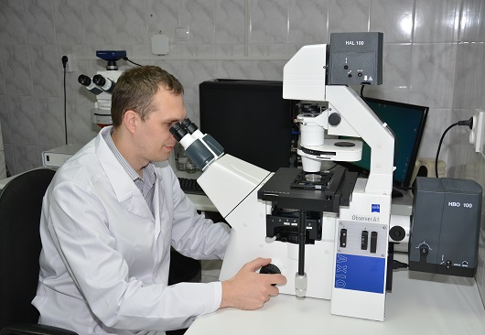
План лекції
2
Поняття біологічної доступності.
Основні показники біодоступності лікарських речовин.
Фармацевтичні чинники.
Хімічний та фізичний стан речовин.

Slide 3
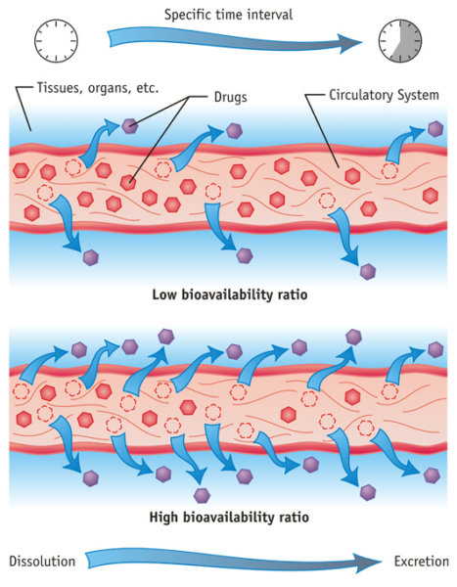
1. Поняття біологічної доступності.
3
Біодостуність (БД) – це частина введеної лікарської речовини, яка потрапляє в системний кровоток при пероральному, внутрішньом’язовому, інгаляційному і інших шляхах введення.
При внутрішньо-судинному введені БД речовин буде дорівнювати 100%, а при інших шляхах введення (пероральному, ректальному, внутрішньом’язовому і т.д.) – значно нижче і ніколи не досягає 100%

Slide 4
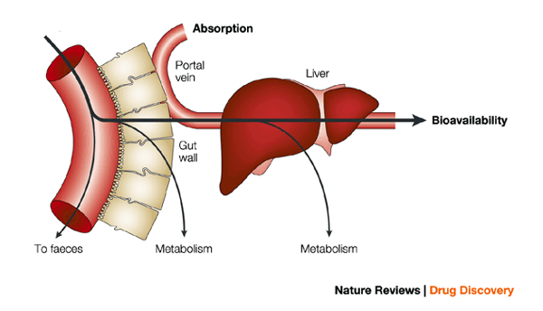
1. Поняття біологічної доступності.
4
Відповідно до рекомендацій ВООЗ мірою біологічної доступності є відношення (у відсотках) кількості лікарської речовини, що всмокталася, призначеної в досліджуваній лікарській формі (А), до кількості речовини, що всмокталася, призначеної в тій же дозі, але у виді стандартної лікарської форми (Б), тобто
БД = $\frac{А}{Б}∗100$.
Найчастіше БД ліків визначають шляхом порівняльного вивчення змін концентрації лікарської речовини в плазмі крові і/або сечі при призначенні досліджуваних і стандартної лікарських форм.

Slide 5
1. Поняття біологічної доступності.
5
Абсолютна біодостУпність
Абсолютну БД (АБД) можна визначити за умов використання в якості стандартного препарату розчину для внутрішньовенного введення.
АБД визначається шляхом виміру площі під кривою (зміни концентрації речовини в плазмі або сироватці крові в часі. При лінійності кінетики препарату в організмі величина AUC_{t} пропорційна загальній кількості (дозі) препарату, що потрапила у системний кровотік. Часто визначають площу під частиною кривої (від нуля до деякого часу t).Цей параметр позначають як AUQ , наприклад від 0 до 8 годин - AUC₈. ‘АБД дорівнює відношенню AUC після введення досліджуваним методом (перорально, внутрішньом'язово й ін.) до AUC після внутрішньовенного введення.
Площа під кривою «концентрація –час» (AUC – абревіатура від англ. area under curve – площа під кривою) – площа фигури, яка обмежена фармакокінетичною кривою і осями координат AUC = С₀/Kel,
де С₀ – початкова концентрація речовини в сироватці крові,
Kel – константа елімінації

Slide 6
1. Поняття біологічної доступності.
6
Відносна біодостУпність
Відносна БД (ВБД) визначає ступінь всмоктування досліджуваного лікарського препарату до препарату порівняння. Для визначення ВБД використовують дані про рівень утримання лікарської речовини в крові або його екскреції з сечею після одноразового або багаторазового введення. Достовірність отриманих результатів значно збільшується при використанні перехресного методу дослідження, що дозволяє усунути різницю, що пов’язана з впливом фізіологічного і патологічного стану організму на біологічну доступність лікарської речовини.
визначають для генериків при зміні технології виробництва і для препаратів, які вироблені різними фірмами;
встановлюють для лікарських препаратів при одному і тому ж шляху введення, але можна визначати ВБД і при різних шляхах ведення;
визначають при порівнянні БД двох різних лікарських форм для несудинного ведення однієї і тієї ж лікарської речовини.

Slide 7
2. Основні показники біодоступності лікарських речовин.
7
При вивченні БД лікарських препаратів найбільш важливими є наступні параметри:
максимум (пік) концентрації лікарської речовини в у біологічній рідині (С _{max});
час досягнення максимальної концентрації (t _{max});
площа під кривої зміни концентрації лікарської речовини в плазмі або сироватці крові в часі (AUC).
Для опису фармакокінетичних процесів застосовують ряд параметрів, до основних з яких, можна віднести:
Т_{0,5} – період напіввиведення препарату;
Кel – константа елімінації;
Cl_{t} – загальний кліренс;
V_{d} – об'єм розподілу;
МКТ – середній час утримання препарату в крові;
АБД, ОБД (або f) – абсолютна або відносна біодоступність препарату.

Slide 8
3. Фармацевтичні чинники.
8
ФАРМАЦЕВТИЧНІ ЧИННИКИ, які впливають на ступінь і тривалість фармакологічної дії лікарських препаратів, поділяють на 5 основних груп: фізичний стан лікарських речовин, проста хімічна модифікація, допоміжні речовини, вид лікарської форми і шляхи її введення в організм, технологічні процеси. Всі ці чинники суттєво змінюють ступінь терапевтичного ефекту лікарського препарату. Вони можуть посилювати або, навпаки, зменшувати його. Крім того, фармацевтичні чинники можуть усувати побічну дію лікарського препарату або сприяти її проявам. Від фармацевтичних чинників залежать процеси всмоктування, біотрансфор-мації та елімінації препаратів з організму. Тому при розробленні складу і технології нових лікарських препаратів та вдосконаленні існуючих необхідно враховувати можливий вплив фармацевтичних чинників на їх фармакодинаміку та фармакокінетику.
http://www.pharmencyclopedia.com.ua/article/335/farmacevtichni-chinniki

Slide 9
3. Фармацевтичні чинники.
9
Фізичний стан лікарської речовини містить такі чинники, як розмір часток (дисперсність), агрегатний стан, оптична активність, поверхневий натяг, рН розчину, поліморфізм та ін. Проста хімічна модифікація лікарської речовини — стан, при якому одна й та ж сама лікарська речовина використовується в різних хімічних формах: сіль, кислота, основа, ефір, комплексна сполука та ін. Допоміжні речовини, які застосовують у технології ЛП, також впливають на фармакологічну дію, при цьому має значення їх природа і кількість. Тому із існуючого широкого асортименту допоміжних речовин їх вибір повинен бути індивідуальним для кожного препарату. Оптимальна активність ЛП досягається призначенням його в раціональній лікарській формі, яка, у свою чергу, визначає шлях уведення. Технологічні процеси (операції, обладнання), які застосовуються при приготуванні ЛП, також змінюють силу його терапевтичної дії. Спосіб одержання ЛП визначає його стабільність, тобто тривалість зберігання та якість, впливає на його біотрансформацію в організмі. Недотримання певних умов технології виробництва призводить до виникнення терапевтичної нееквівалентності.
http://www.pharmencyclopedia.com.ua/article/335/farmacevtichni-chinniki

Slide 10
4. Хімічний та фізичний стан речовин.
10
Фізичний стан активної речовини з точки зору біофармацевтичної концепції — сукупність її властивостей: здатність до поліморфізму, дисперсність; оптичні, електрофізичні та інші характеристики (агрегатний стан, фільність, форма кристалів тощо), які зумовлюють інтенсивність процесів розчинення, дифузії, фазового переходу, всмоктування тощо, що, в свою чергу, впливає на біодоступність.
http://www.pharmencyclopedia.com.ua/article/1915/biologichna-farmaciya
Найбільш суттєвими факторами фізичного стану лікарських речовин вважаються:
Ступінь дисперсності (величина часток)
лікарських речовин
Оптична активність
Фізична структура: поліморфізм лікарських речовин

Slide 11
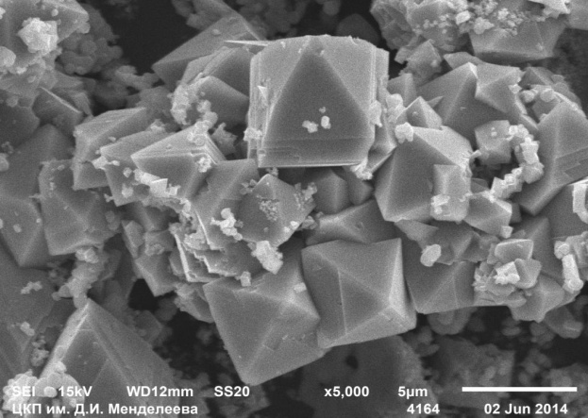
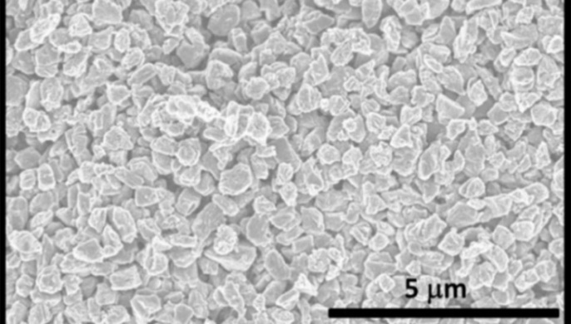
4. Хімічний та фізичний стан речовин.
11
Ступінь дисперсності (величина часток) лікарських речовин
Дисперсність лікарської речовини впливає не тільки на сипучість порошкоподібних матеріалів, насипну масу, однорідність змішування, точність дозування. Особливо важливим є те, що від розміру часток залежить швидкість і повнота всмоктування лікарської речовини, а також її концентрація в біологічних рідинах.
Лікарська речовина
ДО
та
ПІСЛЯ
подрібнення
Вплив величини часток на терапевтичну активність уперше було доведено для антибіотиків, сульфаніламідних препаратів, саліцилатів і, потім, стероїдних препаратів, а також похідних фурану, саліцилової кислоти, на сьогодні для протисудомних, знеболюючих, сечогінних, протитуберкульозних, антидрифтерів і кардіотонічних засобів і т.д.

Slide 12
4. Хімічний та фізичний стан речовин.
12
Ступінь дисперсності (величина часток) лікарських речовин
Тим не менш, важливо відрізняти оптимальну ступінь дисперності лікарських речовин. Не можна вважати правильним прагнення до одержання в кожному випадку мікронізованого порошку, тому що в ряді випадків різке зменшення розмірів часток лікарської речовини може викликати інактивацію речовини, швидке виведення його з організму або може проявлятися небажана (токсична) дія на організм, а також зниження стабільності препарату.
Мікронізований порошок натрію нітрату виділяє токсичні оксиди азоту. Збільшення ступеня дисперсності пеніциліну та еритроміцину приводить до різкого зниження їх протимікробної активності при пероральному прийомі. Це пояснюється посиленням процесів їх гідролітичної деструкції або зниженням їхньої стабільності в присутності травних соків, тому що при цьому різко збільшується поверхня контакту лікарської речовини з біологічними рідинами.
Таким чином, лікарська речовина в лікарському препараті повинна мати оптимальну ступінь подрібнення, від якої залежить її БД.

Slide 13
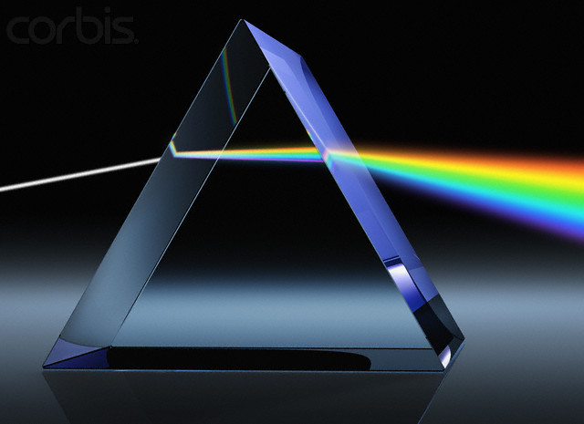
4. Хімічний та фізичний стан речовин.
13
Оптична активність
Оптичні, електрофізичні властивості активної речовини також впливають на прояв їх фармакологічної активності. Між оптичними ізомерами хлорамфеніколу та синтоміцину немає хімічної різниці, що підтвердить і хімічний аналіз, але в клінічній практиці виявлено у 2 рази вищу ефективність хлорамфеніколу, ніж синтоміцину. А лівообертальний ізомер пропілнорадреналіну виявляє бронхорозширювальний ефект навіть у 800 разів вищий за його правообертальний ізомер.
Отже, фармакологічна активність речовини визначається не тільки будовою та розміром (масою) молекули, але і її структурними та стеричними (положенням окремих замісників молекули у просторі) властивостями. Так, транс-амін (гранілципромін) виявляє антидепресивну дію зі збуджувальним ефектом, тоді як цис-амін зберігає антидепресивну дію, але є транквілізуючим компонентом і є менш токсичним, що дуже цінується в практичній медицині.

Slide 14
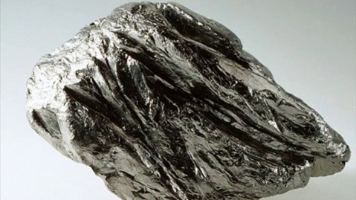
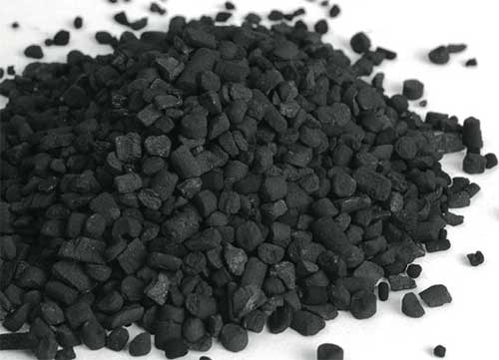
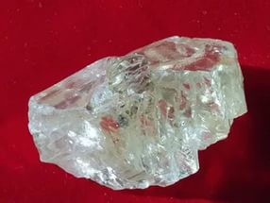
4. Хімічний та фізичний стан речовин.
14
Фізична структура: поліморфізм лікарських речовин
Поліморфізм (от гр. слов “poli” – багато,
“morphe” – форма)
1. Здатність речовини утворювати декілька кристалічних структур, які ідентичні в хімічному відношенні, але відрізняються за своїми фізичними властивостями.
2. Властивість хімічної речовини утворювати кристали в різних умовах кристалізації, які відрізняються один від другого класом симетрії або формою, фізичними, а інколи і хімічними властивостями
Призводить до зміни терапевтичної активності лікарського препарату.
При цьому хімічний склад лікарської речовини залишається незмінним
що і приймається в основному за оцінку якості.
1809 р. було відкрито явище поліморфізму вуглецю (графіт, вугілля і алмаз).

Slide 15
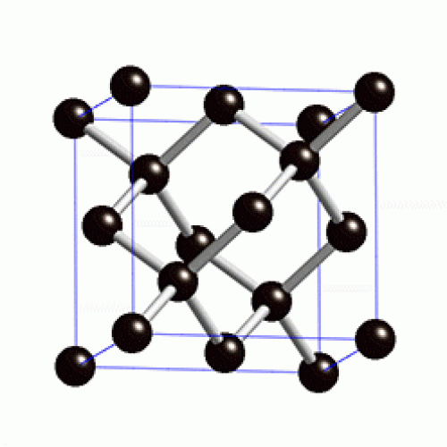
4. Хімічний та фізичний стан речовин.
15
Фізична структура: поліморфізм лікарських речовин
Будова часток лікарських речовин в порошкоподібному твердому стані
Кристалічна: лікарські речовини в більшості випадків мають кристалічну будову, внаслідок фіксованного розташування атомів в молекулі і направленого росту кристалів в певних умовах в процесі кристалізації
Аморфна: зустрічаєтсья рідко.

Slide 16
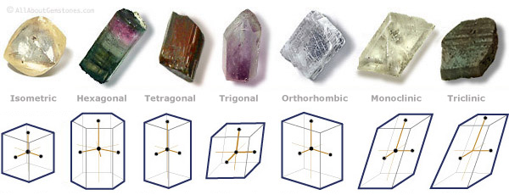
4. Хімічний та фізичний стан речовин.
16
Фізична структура: поліморфізм лікарських речовин
Ряд МКЯ наводить таку класифікацію порошків за структурою як “кристалічний”, ”дрібнокристалічний”, “аморфний”, “легкий порошок”.
Кристалохімія прононує таку класифікацію кристалографічних систем (сингоній) для ідентифікації лікарських речовин:
Моноклина
Тригональна
Гексагональна
Кубічна
Ромбічна
Тетрагональна
Диклина

Slide 17
4. Хімічний та фізичний стан речовин.
17
Фізична структура: поліморфізм лікарських речовин
Заміна розчинника
Введеня в рідкі або м’які лікарські форми різних допоміжних речовин
У процесі зберігання лікарських форм
Сушка, очищення, виготовлення лікарських препаратів
Утворення різних поліморфних модифікацій спостері-гається за таких умов

Slide 18
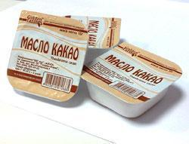
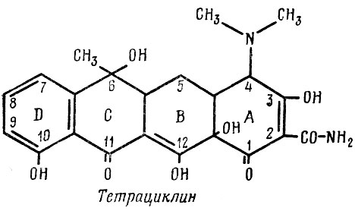
4. Хімічний та фізичний стан речовин.
18
Фізична структура: поліморфізм лікарських речовин
Прикладів поліморфних модифікацій лікарських засобів безліч:
Зустрічаються 6 поліморфних модифікацій кислоти ацетилсаліцилової, одна із яких біологічно активніша інших в 1,5 рази; левоміцетин існує в чотирьох поліморфних формах (А,В,С,D), з яких 100% активністю володіє одна (В); тетрациклін - 4 форми, найбільш активна - аморфна;
преднізолон - 6 форм (5 кристалічних, 1 аморфна), кристалічна форма І в 1,6 разів активніше інших; основа для супозиторіїв – масло какао – має 4 модифікації: склоподібна, α, β1, β, що відрізняються одна від іншої температурами плавлення (24˚С, 28-26˚С, 34-35˚С и 18˚С), температурами застигання, питомою масою й т.д.

Slide 19
4. Хімічний та фізичний стан речовин.
19
Інші характеристики хімічного та фізичного стану речовин
Допоміжні речовини — це велика група матеріалів природного і синтетичного походження, за допомогою яких отримують різні лікарські форми, де вони зумовлюють технологічні, споживчі, економічні характеристики та терапевтичну ефективність ліків. До деяких лікарських форм (мазі, супозиторії та ін.) вони входять у великих кількостях і суттєво впливають на прояв лікувальної дії ліків. Найбільшим досягненням біофармації є відмова від домінуючого поняття ролі допоміжних речовин як індиферентних формоутворювачів. Будучи своєрідними носіями (матрицею), допоміжні речовини здатні взаємодіяти як з діючими речовинами, так і зовнішнім середовищем (вмістом ШКТ, стінками судин, тканинною рідиною, киснем повітря тощо) у процесі виготовлення, зберігання та застосування ЛП. Залежно від характеру взаємодії між компонентами фармацевтичної системи її ефективність може суттєво змінюватись або не змінюватись (таблиця). Тому неприпустиме необґрунтоване сполучення діючих та допоміжних речовин. Необхідно вивчати їх можливу взаємодію та вплив останньої на прояв ефективності і стабільності ЛП.

Slide 20
4. Хімічний та фізичний стан речовин.
20
Інші характеристики хімічного та фізичного стану речовин
Одним із головних завдань біофармацевтичних досліджень є вивчення
селективного впливу допоміжних речовин на модифікацію фармакокінетичних
показників ЛП та отримання його оптимальної лікарської форми. Наукове
обґрунтування раціонального використання допоміжних речовин має значення при
розробленні складу будь-яких ліків, особливо ліків для дітей та геріатричних хворих,
прогнозуванні їх дії та стабільності.
Діюча речовина | Допоміжна речовина | Ефективність фармацевтичної системи
Фенобарбітал натрію | ПЕГ 4000 | Відсутня
Барбітал-натрію | ПЕГ 4000 | Присутня
Хлорамфенікол | Полівініл-піролідон | Нижча, ніж у антибіотика
Хлорамфенікол | ПЕГ 400 | Вища в десятки разів, ніж у антибіотика

Slide 21
4. Хімічний та фізичний стан речовин.
21
Інші характеристики хімічного та фізичного стану речовин
Під технологічними процесами розуміють цілеспрямовані виробничі дії: технологічні прийоми та перколяції, пов’язані з обробкою (переробкою) вихідної сировини (АФІ, допоміжних речовин, ЛРС), напівпродуктів, які використані при одержанні ЛП у певній лікарській формі. Б.ф. вимагає теоретичного обґрунтування впливу використаних технологічних процесів на фармакокінетичні та фармакодинамічні показники готового продукту (ЛП). Доведено, що навіть найпростіші технологічні прийоми можуть суттєво впливати на характер дії ліків. Додавання ВМС до очних крапель змінює їх в’язкість, адгезивну здатність і термін контакту із слизовою оболонкою, внаслідок чого збільшується термін їх терапевтичної дії. Покриття таблеток, драже, гранул оболонками дозволяє уникнути подразливої дії на слизову оболонку, захистити діючу речовину від деструктивного впливу різних чинників зовнішнього
середовища, або локалізувати її місце вивільнення та створити більш високу концентрацію в шлунку або кишечнику, що має певне значення при застосуванні проносних, глистогінних та інших ЛП, або отримати ліки пролонгованої дії.

Slide 22
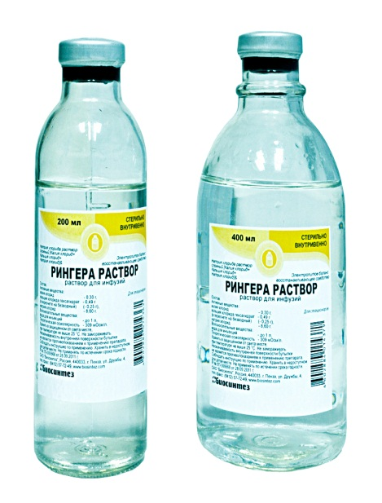
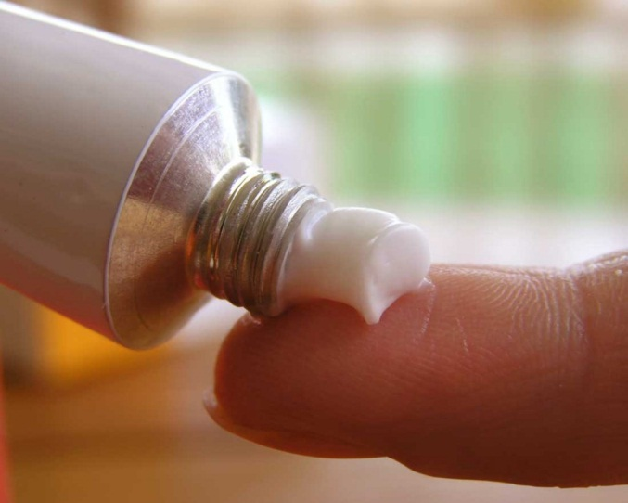
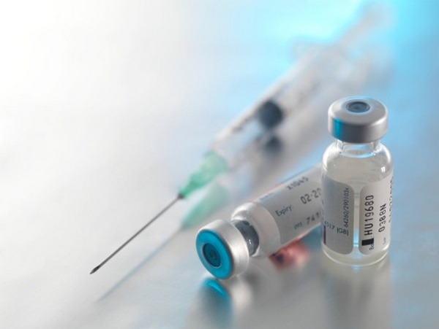
4. Хімічний та фізичний стан речовин.
22
Інші характеристики хімічного та фізичного стану речовин
Раніше лікарська форма характеризувала основні показники (стабільність, тотожність та кількість субстанції в ЛП) офіційної специфікації, а також зручність застосування ліків, точність дозування, зовнішній вигляд, запах, смак, економічність (комплектність, умови транспортування, зберігання) тощо. Сьогодні, не відкидаючи зазначених характеристик, лікарська форма має нове тлумачення як чинник, що зумовлює зручність застосування і зберігання ЛП, забезпечує його оптимальний терапевтичний ефект при мінімальній небажаній дії, а також оптимальні умови для вивільнення з подальшим всмоктуванням діючої речовини. На сьогодні відомі випадки, коли тільки вид оптимальної лікарської форми дозволяє забезпечити бажаний результат та уникнути небажаної побічної дії ЛП.

Slide 23
Література
23
Біофармація : підруч. для студ. вищ. фармац. навч. закл. і фармац. ф-тів вищ. навч. закл. ІV рівня акредитації / О.І. Тихонов, Т.Г. Ярних, І.А. Зупанець та ін.; За ред. О. І. Тихонова. – Х.: НФаУ : «Золоті сторінки», 2010. – 240 с.
Biopharmaceutics. Lectures for English students of the speciality «Pharmacy»: a handbook for the out-of-class work of students / A.I. Tikhonov, T.G. Yarnykh, A.B. Yuryeva, L.N. Podorozhna, S.S. Zuykina; Edited by A.I. Tikhonov. – Kharkiv: NUPh; Original, 2011. – 140 p.
Современное состояние и перспективы развития биофармации. Лекция для студентов специальностей «Фармация» и «Клиническая фармация»: Учеб. пособ. для внеаудит. работы студ. / Тихонов А.И., Ярных Т.Г., Богуцкая Е.Е., Азаренко Ю.Н. – Х.: Изд-во НФАУ, 2006. – 32 с.
Влияние фармацевтических факторов на терапевтическую эффективность лекарственных препаратов. Лекция для студентов специальностей «Фармация» и «Клиническая фармация»: Учеб. пособ. для внеаудит. работы студ. / Тихонов А.И., Ярных Т.Г., Богуцкая Е.Е., Азаренко Ю.Н. – Х.: Изд-во НФАУ, 2007; Ч. 1 – 32 с.; Ч. 2 – 32 с.
Фармако-технологические методы оценки распадаемости, растворения и высвобождения лекарственных веществ из лекарственных препаратов. Лекция для студентов специальностей «Фармация» и «Клиническая фармация»: Учеб. пособ. для внеаудит. работы студ. / Тихонов А.И., Ярных Т.Г., Богуцкая Е.Е., Азаренко Ю.Н. – Х.: Изд-во НФАУ, 2006. – 44 с.
Биологическая доступность лекарственных препаратов и методы ее определения. Лекция для студентов специальности «Клиническая фармация»: Учеб. пособ. для внеаудит. работы студ. / Тихонов А.И., Ярных Т.Г., Чушенко В.Н., Азаренко Ю.Н. – Х.: Изд-во НФАУ, 2008. – 32 с.
Биоэквивалентность. Ее роль в оценке качества лекарственных средств. Бренды. Генерики. Лекция для студентов специальности «Клиническая фармация»: Учеб. пособ. для внеаудит. работы студ. / Тихонов А.И., Ярных Т.Г., Чушенко В.Н., Азаренко Ю.Н. – Х.: Изд-во НФАУ, 2008. – 36 с.
Роль биофармации в разработке лекарственных препаратов. Современные требования к оценке качества лекарственных препаратов. Лекция для студентов специальности «Клиническая фармация»: Учеб. пособ. для внеаудит. работы студ. / Тихонов А.И., Ярных Т.Г., Чушенко В.Н., Азаренко Ю.Н. – Х.: Изд-во НФАУ, 2008. – 40 с.
Перцев І.М., Пімінов О.Х., Слободянюк М.М. та ін. Фармацевтичні та медико-біологічні аспекти ліків. Навчальний посібник / За ред. І.М. Перцева / Видання друге, перероблене та доповнене. – Вінниця: НОВА КНИГА, 2007. – 728 с.
Перцев І.М., Пімінов О.Х., Слободянюк М.М. та ін. Фармацевтичні та медико-біологічні аспекти ліків. Навчальний посібник / За ред. І.М. Перцева / Видання друге, перероблене та доповнене. – Вінниця: НОВА КНИГА, 2007. – 728 с.
Тенцова А.И., Ажгихин И.С. Лекарственная форма и терапевтическая эффективность лекарств (Введение в биофармацию). – М.: Медицина, 1974. – 334 с.
Половко Н.П., Вишневська Л.І., Шпичак О.С. Оцінка біофармацевтичних факторів при розробці та виробництві нових лікарських засобів // Сучасні досягнення фармацевтичної технології і біотехнології : збірник наукових праць, випуск 2. – X.: Вид-во НФаУ, 2017. – С. 155-160.

Slide 24
Дякую за увагу!

